Slide 1
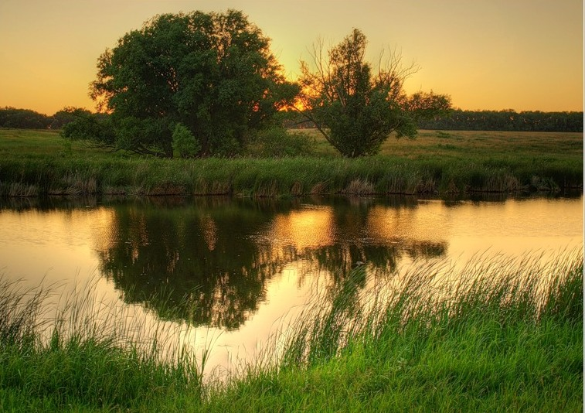

Русские поэты ХХ века
о Родине,
родной природе
и о себе

Slide 2
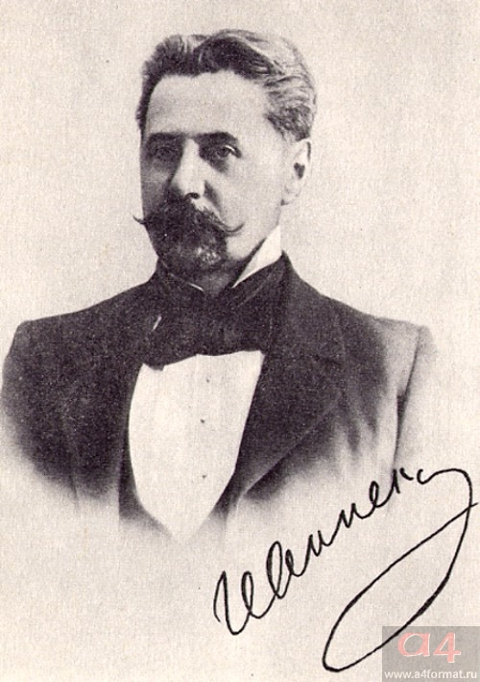
Иннокентий Анненский
1855-1909

Slide 3
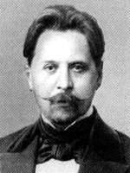
В 1909 году на ступенях подъезда Царскосельского (ныне Витебского) вокзала от сердечного паралича скончался поэт Иннокентий Анненский.
Похороны Анненского собрали огромную массу народа. Он был известен как деятель просвещения. Он был популярен как педагог. Он был просто любим как замечательный человек.
Про Анненского-поэта знали немногие. Ко дню своего ухода из суетного мира две трети его лирики оставалось в рукописях.

Slide 4
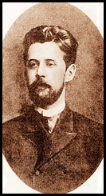
По-настоящему поэт Анненский родился после смерти (есть у поэтов такая привилегия). Весной 1910 вышел его сборник "Кипарисовый ларец", через два года - "Фамира-кифарэд". Накануне революции увидели свет четырехтомник переведенных им драм Еврипида. В 1923 году вышли "Посмертные стихи", затем были переизданы "Тихие песни"... Его работы издаются и по сей день, в том числе и на английском, итальянском, немецком языках. "Работаю исключительно для будущего..." - заметил однажды Анненский. Поэты всегда прозорливы.

Slide 5
"Есть обиды свои и чужие, чужие страшнее, жалчее. Творить для Анненского - это уходить к обидам других, плакать чужими слезами и кричать чужими устами, чтобы научить свои уста молчанию и свою душу благородству", - писал о творчестве Иннокентия Федоровича его ученик Николай Гумилев. Причем ученик и в буквальном смысле. В Царскосельской гимназии, где учился Гумилев, Анненский был директором.
 | .

Slide 6
На вторую годовщину смерти поэта Гумилев пишет стихотворение "Памяти Анненского":
К таким нежданным и певучим бредням
Зовя с собой умы людей,
Был Иннокентий Анненский последним
Из царскосельских лебедей.
Заканчивается оно так:
Журчит вода, протачивая шлюзы,
Сырой травою пахнет мгла,
И жалок голос одинокой музы,
Последней - Царского Села.

Slide 7
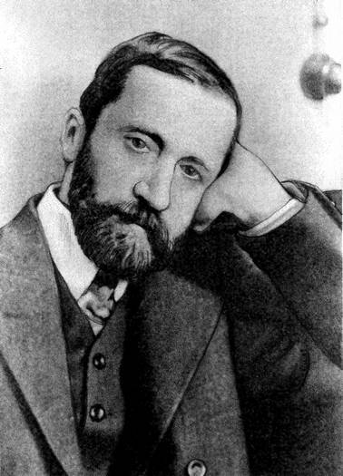
Дмитрий
Мережковский
1865-1941

Slide 8
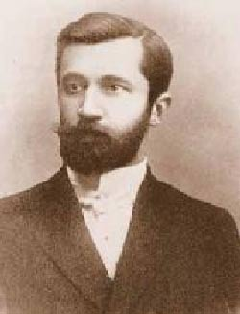
Дмитрий Сергеевич Мережковский происходил из украинского небогатого дворянского рода. Окончил историко-филологическое отделение Петербургского
университета. Первый сборник стихов выпустил в 1888 году. В 1889 году обвенчался с Зинаидой Гиппиус. Он один из основателей русского символизма. Переводил греческие трагедии, ездил в Грецию. В 1895-1905 годах издал религиозно-философскую трилогию "Христос и Антихрист". Автор исследования "Л. Толстой и Достоевский. "Жизнь и творчество" (1901-1902), "русской« трилогии "Царство Зверя" (1908-1918). Уже в 1914 году вышло 24-томное собрание сочинений Мережковского. Несколько заданный мистик.

Slide 9
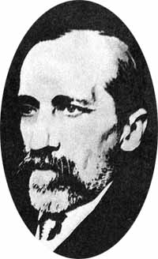
Но он сумел пророчески сказать обо всех нас: "Слишком ранние предтечи слишком медленной весны". Было у него и предчувствие, что буддизм одним крылом соприкасается с христианством. Ярый противник Октябрьской революции. Уехав в Париж, свято верил, что историческая миссия эмиграции - борьба с коммунизмом любыми средствами, и даже возлагал надежды на гитлеровскую войну против России.
Сейчас вышло 4-томное собрание сочинений Мережковского и репринтно переизданы его романы. Однако самый большой успех завоевала не проза писателя, а его пьеса "Павел I", блестяще поставленная на сцене Театра Советской Армии в 1989 году, с гениально сыгравшим роль императора Олегом Борисовым.

Slide 10
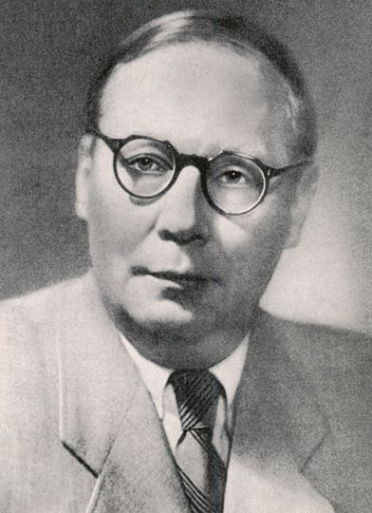
Николай
Заболоцкий
1903-1958

Slide 11
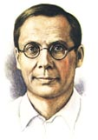
Поэт мысли, поэт философских раздумий и классической завершённости стиха. Писал он стихи скупо, лишь когда вызревала мысль, и оставил читателям томик своих поэтических произведений и несколько книг переводов («Слово о полку Игореве»), единодушно признанных образцовыми.

Slide 12
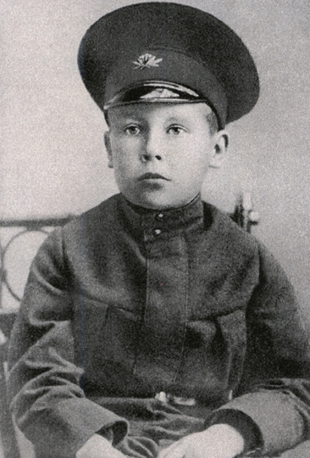
Родился близ Казани. Отец – агроном, мать – помощница сельской учительницы. После переезда в Вятскую губернию закончил начальную школу, затем реальное училище . Учился на медицинском факультете (в Москве), в педагогическом институте (в Петрограде). Впервые печатает свои стихи в студенческом журнале, после армии начинает творческий путь, создавая стихи и рассказы для детей.

Slide 13
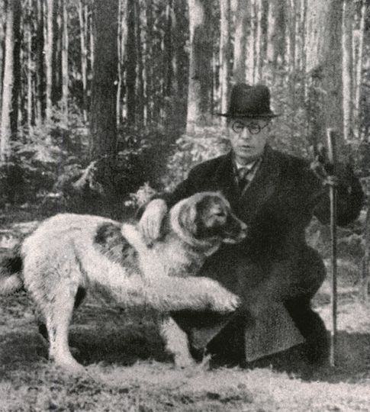
В последние годы жизни в творчестве Заболоцкого заметно обращение к человеку, появление личной темы, интерес к быту. Человек интересует его как образ Человека в его отношении к природе. Он стремится показать в своих стихотворениях личность, характер.

Slide 14
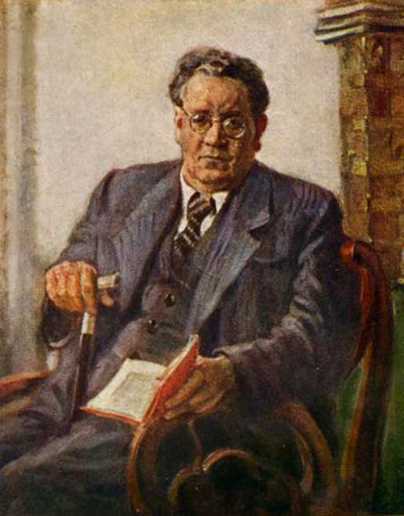
Я, поэт, живу в мире очаровательных тайн. Они окружают меня всюду…
Вот я снимаю пленку с твоих глаз: смотри на мир, работай в нём и радуйся, что ты – человек!
Н. А. Заболоцкий

Slide 15
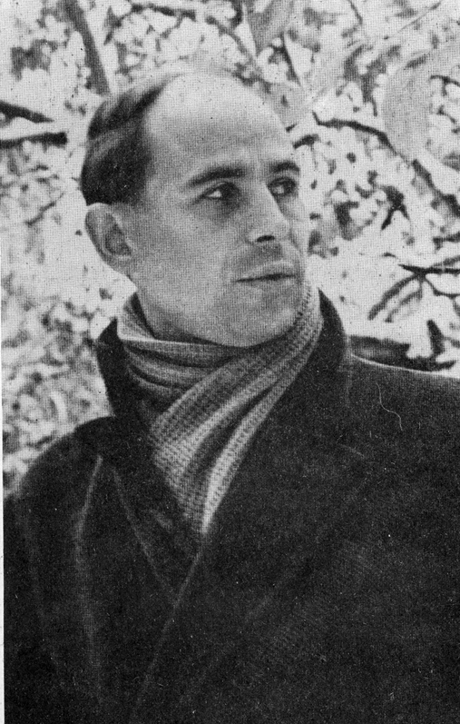
Николай
Рубцов
1936-1971

Slide 16
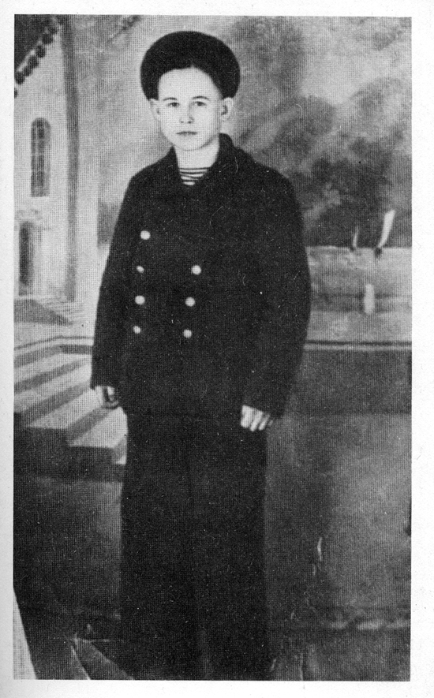
Родился в селе Емецк Архангельской области .
Ему было шесть лет, когда умерла мать и его отдали в детдом. Шестнадцать, когда он поступил кочегаром на тральщик. Он служил в армии, вкалывал на заводе, учился... На тридцать втором году жизни впервые получил постоянную прописку, а на тридцать четвертом - наконец-то! - и собственное жилье: крохотную однокомнатную квартирку. Здесь, спустя год, его и убили...
Вот такая судьба. Первую книгу он выпустил в шестьдесят пятом году, а через двадцать лет его именем назвали улицу в Вологде. Н. Рубцову исполнилось бы всего пятьдесят, когда в Тотьме ему поставили памятник.

Slide 17

Рубцов не выбирал своей судьбы, он только предугадывал ее.
Загадочной выглядит взаимосвязь поэзии Рубцова его жизни. По его стихам точнее, чем по документам и автобиографиям, можно проследить его жизненный путь. Многие настоящие поэты угадывали свою судьбу, легко заглядывали в будущее, но в Рубцове провидческие способности были развиты с необыкновенной силой. Когда сейчас читаешь написанные им незадолго до смерти стихи, охватывает жуткое чувство нереальности:

Slide 18
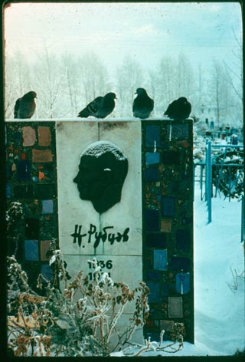
Я умру в крещенские морозы.
Я умру, когда трещат березы,
А весною ужас будет полный:
На погост речные хлынут волны!
Из моей затопленной могилы
Гроб всплывет, забытый и унылый,
Разобьется с треском, и в потемки
Уплывут ужасные обломки.
Сам не знаю, что это такое…
Я не верю вечности покоя!
Невозможно видеть вперед так ясно, как видел Николай Рубцов. Поэт был убит 19 января 1971года.

Slide 19

Ушел из жизни поэт, но его стихи продолжают жить, выполняя свое святое предназначение - содействовать духовной связи между людьми в нашем сложном и многотрудном мире:
Когда заря, светясь по сосняку,
Горит, горит, и лес уже не дремлет,
И тени сосен падают в реку,
И свет бежит на улицы деревни,
Когда, смеясь, на дворике глухом
Встречают солнце взрослые и дети, -Воспрянув духом выбегу на холм
И все увижу в самом лучшем свете.
Деревья, избы, лошадь на мосту,
Цветущий луг - везде о них тоскую.
И, разлюбив вот эту красоту,
Я не создам, наверное, другую...

Slide 20
Спасибо за внимание!

